Slide 1
DEPARTAMENTO DE CIENCIAS ECONÓMICAS, ADMINISTRATIVAS Y DE COMERCIO
PROYECTO DE TITULACIÓN PREVIO A LA OBTENCIÓN DEL TÍTULO DE INGENIERA COMERCIAL
TEMA: ESTUDIO SOBRE LA PERCEPCIÓN DE CALIDAD POR PARTE DE LOS USUARIOS DEL SERVICIO DE TRANSPORTE PÚBLICO CONVENCIONAL INTERPARROQUIAL ENTRE EL VALLE DE LOS CHILLOS Y QUITO
AUTORA:
ANDREA DAYANNA, VALLEJO CASTRO
DIRECTOR:
DR. WASHINGTON ROBERTO, ERAZO OÑA
Notes:
1

Slide 2
Contenido
Introducción
- Planteamiento del problema.
- Justificación.
- Objetivos.
Marco teórico
- Base teórica.
- Concepciones y definiciones.
- Modelos de la calidad.
- Dimensiones de la calidad.
- Definición de variables.
- Hipótesis de investigación.
- Marco situacional.
Marco Metodológico
- Enfoque- diseño- alcance de la investigación.
- Población y muestra.
- Tipo de muestreo.
- Diseño del instrumento de recopilación de la información.
Análisis de datos
- Análisis univariado.
- Análisis agrupado.
- Análisis multivariado.
Conclusiones y recomendaciones
Propuesta de mejora

Slide 3
INTRODUCCIÓN

Slide 4
Planteamiento del problema
Baja calidad del servicio
Exceso de pasajeros y velocidad
Buses en malas condiciones
Deficiente sistema de transporte público del DMQ
Insatisfacción de la ciudadanía
Desconfianza del servicio
Incremento del tráfico vehicular
Falta de capacitación
Pocas innovaciones
Deficiente control de la Municipalidad
Efecto
Causa

Slide 5
Determinar la calidad percibida del servicio de transporte público convencional interparroquial entre el Valle de Los Chillos y Quito, y su relación con el nivel satisfacción del servicio, durante el segundo semestre del 2019.
Objetivos de investigación
Proponer acciones de mejora para elevar el nivel de calidad de servicio del transporte público interparroquial entre el Valle de Los Chillos y Quito.
Determinar las dimensiones de la calidad del modelo SERVPERF que inciden en el nivel de satisfacción del servicio de transporte público convencional interparroquial entre el Valle de Los Chillos y Quito, mediante modelos de respuesta ordenada.
Medir la calidad y el nivel de satisfacción del servicio de transporte público convencional interparroquial entre el Valle de Los Chillos y Quito, mediante el modelo SERVPERF.
Objetivo general

Slide 6
Marco teórico

Slide 7
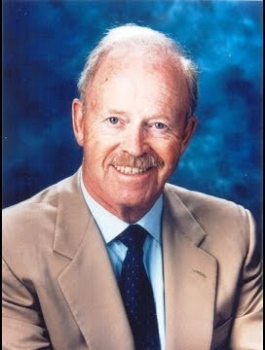
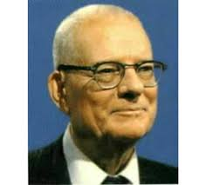
Evolución y teorías de la calidad
CROSBY
Calidad total 1970
Control de la calidad 1920
Norma ISO 9001: 2015
Fundación ISO 1946
Enfoque producto
Enfoque en el proceso
Enfoque a la empresa y cliente
Aseguramiento de la calidad 1950
Mejoramiento continuo de la calidad 1990
DEMING

Slide 8
Concepciones y definiciones
Servicio
Son actividades que se realizan de acuerdo a las necesidades de los clientes.
Calidad del servicio
Es el resultado del servicio percibido que tiene como objetivo satisfacer las necesidades de los clientes.
Satisfacción del cliente
Es la diferencia entre las percepciones y expectativas de los clientes.
Según Kotler y Keller (2012):
Percepciones- Expectativas | Nivel de satisfacción
P > E | Ideal
P = E | Satisfactoria
P < E | Insatisfactoria

Slide 9
Medición de la calidad del servicio
Percepciones- Expectativas
$${CS}_{i}=Σ\left(P_{i}−E_{i}\right)$$
Modelo SERVQUAL
〖𝑪𝑺〗_𝒊=𝛴(𝑃_𝑖−𝐸_𝑖 )
Modelo SERVQUAL
$${CS}_{i}=ΣP_{i}$$
Modelo SERVPERF y el Modelo Desempeño Evaluado y Calidad Normalizada
〖𝑪𝑺〗_𝒊=𝛴𝑃_𝑖
Modelo SERVPERF y el Modelo Desempeño Evaluado y Calidad Normalizada
Objetiva- Subjetivo
Punto de vista de los empleados como de los clientes.
El cuestionario de satisfacción es una técnica para obtener información directa de los clientes.

Slide 10
Modelos de medición de la calidad de servicios
SERVQUAL (Service Quality)
Mide la calidad del servicio a través de la teoría de brechas entre percepciones y expectativas del cliente.
SERVPERF (Service Performance)
Precisa la calidad del servicio por medio de las percepciones de los clientes y la satisfacción a través de una pregunta de complacencia general del servicio.
Desempeño evaluado (DE) y Calidad Normalizada (CN)
El DE mide la calidad del servicio comparando el servicio prestado con un servicio ideal o referente
La CN relaciona la calidad percibida de un servicio con la calidad percibida de un servicio excelente

Slide 11
Instalaciones físicas atractivas.
Equipos modernos y/o tecnologías
Apariencia de los empleados
Elementos tangibles atractivos
Elementos tangibles
Cumplimiento promesas
Interés en solucionar problemas
Servicio correcto a la primera
Cumplimiento del plazo
Fiabilidad
Empleados comunicativos
Empleados rápidos
Disponibilidad a ayudar
Tiempo de respuesta
Dimensiones de la calidad
Capacidad de respuesta
Empleados transmiten confianza
Seguridad con su proveedor
Empleados con actitud cortes y amable
Empleados con conocimientos suficientes
Seguridad
Empatía
Atención individualizada a los clientes
Horarios convenientes
Preocupación por los intereses de los clientes
Comprensión por las necesidades de los clientes
Atención personalizada a los clientes

Slide 12
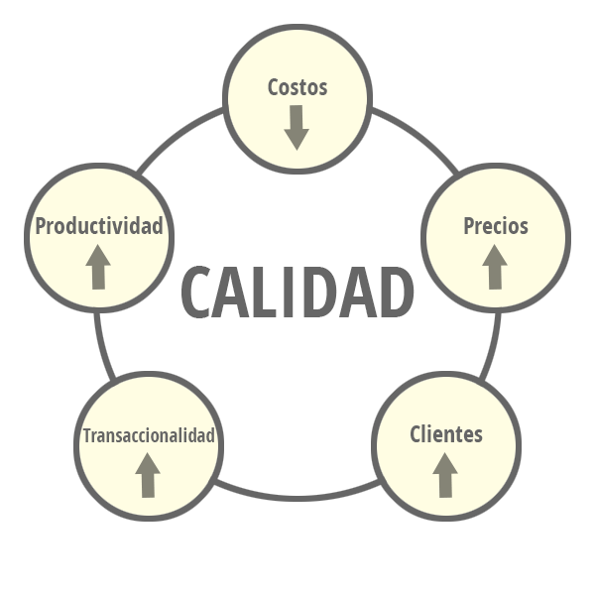
Determinación de variables
Variable independiente | Variable dependiente | Categorías de las variables
Calidad del servicio | Nivel de satisfacción | Variable independiente: Elementos tangibles Fiabilidad Capacidad de respuesta Seguridad Empatía Variable dependiente: Satisfacción del usuario

Slide 13
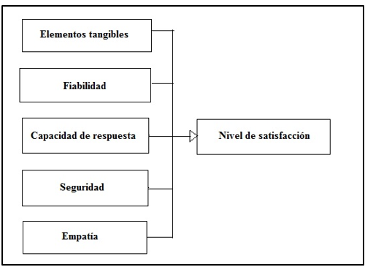
Hipótesis de investigación
Se sintetiza la relación entre las dimensiones de la calidad del modelo SERVPERF y el nivel de satisfacción mediante la siguiente figura:

Slide 14
Marco Situacional
Reglamento Art.60:
Servicios intracantonales: se subdividen en servicio rural, servicio urbano y servicio combinado o interparroquial.
Servicios intraprovinciales: opera entre cantones de la provincia.
Ley Orgánica de Transporte Terrestre, Tránsito y Seguridad Vial
Agencia Nacional de tránsito (ANT)
Agencia Metropolitana de Tránsito (AMT)
Empresa Pública Metropolitana de Transporte de Pasajeros de Quito (EPMTPQ)
Constitución República Numeral. 6, Art.264:
Planificar, regular y controlar el tránsito y transporte público
dentro de su territorio cantonal.

Slide 15
Oferta y demanda del servicio de transporte en el Valle de Los Chillos
Transporte interparroquial
Libertadores del Valle: 57 unidades.
Expreantisana S.A: 21 unidades.
Termas Turis: 43 unidades.
En la autopista General Rumiñahui desplazan aproximadamente 186.000 pasajeros en promedio a diario en transporte público intraprovincial e interparroquial.

Slide 16
Marco Metodológico

Slide 17
Introducción a la metodología
Enfoque de la investigación
Cuantitativa
Diseño de la investigación
No experimental- Transversal
Alcance de la investigación
Descriptiva- Correlacional

Slide 18
Población y muestra
Distribución de la población de usuarios del servicio
Operadoras | Población de pasajeros por operadora
Libertadores del Valle S.A | 28.888
Expreantisana S.A | 10.643
Termas Turis | 21.793
Total | 61.324
Operador | Flota vehicular | Modalidad del servicio | Porcentaje de oferta de transporte público | Número de usuarios por operadora
Turismo S.A. | 24 | Intraprovincial | 7% | 12,163
Vingala C.A. | 30 | Intraprovincial | 8% | 15,204
Condorvall S.A. | 36 | Intraprovincial | 10% | 18,245
Libertadores del Valle S.A. | 57 | Interparroquial | 16% | 28,888
Conocoto Azblan S.A. | 18 | Intraprovincial | 5% | 9,123
Expreantisana S.A. | 21 | Interparroquial | 6% | 10,643
General Píntag | 22 | Intraprovincial | 6% | 11,150
Marco Polo | 43 | Intraprovincial | 12% | 21,793
San Pedro de Amaguaña | 73 | Intraprovincial | 20% | 36,997
Termas Turis | 43 | Interparroquial | 12% | 21,793
Total | 367 |  | 100% | 186,000
Tamaño de la muestra
Asignación proporcional al tamaño del estrato, según Galindo (2010):
$n=\frac{\sum_{i=1}^{k}{N_{I}p_{i}q_{i}}}{N\frac{ε^{2}}{Z^{2}}+\frac{1}{N}\sum_{i=1}^{k}{N_{I}p_{i}q_{i}}}$= 381,76 $≈$382 usuarios

Slide 19
Tipo muestreo
Mixto:
1. Estratificación.
En Pintag: Expresso.
En Conocoto: Libertadores del Valle
En la Merced: Termas Turis
2. Muestreo aleatorio sistemático en fila de espera.
Tamaño de las submuestras de cada estrato, según Galindo (2010): $n_{i}=\frac{N_{i}}{N}∗n$
E1$=\frac{28.888}{61.324}∗382=180$
$$E2=\frac{10.643}{61.324}∗382=66$$
$$E3=\frac{21.793}{61.324}∗382=136$$
Según Malhotra (2008) el intervalo de muestreo se encuentra con la formula: $k=\frac{n}{n_{i}}$
$$k= \frac{382 }{180}=2,12≈2$$
$$k=\frac{382}{66}=5,79≈6$$
$$k=\frac{382}{136}=2,80≈3$$

Slide 20
Diseño del instrumento de recopilación de la información
Sección | Concepto | ítems
I | Datos generales: sociodemográficos de los usuarios. | Lugar de residencia- Genero- Ocupación- Estado civil- Edad- Nivel de educación- Motivo de movilización- Tiempo de viaje- Frecuencia de uso- Tipo de cooperativa de transporte
II | Dimensiones del Modelo SERVPERF | Elementos tangibles: 4 ítems. Fiabilidad: 4 ítems. Capacidad de respuesta: 4 ítems. Seguridad: 5 ítems. Empatía: 5 ítems.
III | Nivel de satisfacción | 1 ítem: satisfacción del servicio
Validación del contenido de la encuesta por expertos.
Análisis de fiabilidad Alfa de Cronbach.
Escala de Likert
De 1 a 5.

Slide 21
ANÁLISIS DE DATOS

Slide 22
Análisis univariado

Slide 23
Análisis agrupado
57%
71%

Slide 24
Análisis agrupado
48%
64%
52%

Slide 25
Análisis agrupado
59%
77%

Slide 26
Análisis Multivariado
Modelo Logístico Ordenado
Prob. > chi2 = 0.0000
Razón de máxima verosimilitud = - 294.08
Nivel de satisfacción | Coeficiente | Z | P>|z| | [95% Intervalo de confianza]
Dim1_Elementos_Tangibles | 0. 1336425 | 2.48 | 0.013 | 0.0278715 0.2394135
Dim2_Fiabilidad | 0. 1148112 | 2.18 | 0.029 | 0.0115314 0.218091
Dim3_Capacidad de Respuesta | 0. 0883795 | 1.69 | 0.091 | - 0.0140136 0.1907725
Dim4_Seguridad | 0. 2640898 | 6.16 | 0.000 | 0.180112 0.3480677
Dim5_Empatía | 0. 271507 | 5.51 | 0.000 | 0.1748565 0.3681575
H0: La percepción de las dimensiones de la calidad SERVPERF no inciden en el nivel de satisfacción. H1: La percepción de las dimensiones de la calidad SERVPERF inciden en el nivel de satisfacción.
Rechazo H0, si p- valor < 0,05.

Slide 27
Comprobación de relación entre variables.
Nivel de satisfacción | Odds Ratio | Z | P>|z| | [95% Intervalo de confianza]
Dim1_Elementos_Tangibles | 1.157954 | 2.75 | 0.006 | 1.043042 1.285526
Dim2_Fiabilidad | 1.163063 | 3.14 | 0.002 | 1.058446 1.278021
Dim4_Seguridad | 1.320311 | 6.61 | 0.000 | 1.215836 1.433764
Dim5_Empatía | 1.331267 | 5.91 | 0.000 | 1.210832 1.463681
Mediante los Odds Ratio mayores a 1, se comprueba la relación entre las variables.

Slide 28
PROPUESTA “CREZCAMOS JUNTOS CON UN BUEN SERVICIO DE TRANSPORTE PÚBLICO”

Slide 29
INVOLUCRADOS
ACADEMIA
Ciclo de mejora de la calidad del servicio de transporte público del DQM
1.Diagnóstico en base a las encuestas de satisfacción.
2. Planificar acciones de mejorar
3. Verificar: mediante encuestas, informes y clientes fantasma
4. Actuar: analizar los resultados y proponer cambios o mejoras.
3. Implementar las acciones: mediante la modificación de políticas, procesos y leyes.
CLIENTES
Se movilizan a través del servicio de transporte público ejerciendo su derecho de movilizarse.
Se vincula con la sociedad mediante pasantías, desarrollo de tesis, artículos científicos, proyectos de vinculación y capacitaciones.
Usuarios.
AUTORIDADES
Cooperativas de transporte.
Academia.
PROVEEDORES (COOPERATIVAS DE TRANSPORTE)
Autoridades.
Autoridades.
Ley Orgánica de TTTSV
Brindan el servicio de transporte público a los ciudadanos en las rutas autorizadas por la AMT.
.
Autoridades.
Usuarios.
Academia.
Planifica, regula y controla las actividades del servicio de transporte público de acuerdo a la Ley de Transporte y Seguridad Vial.
Cooperativas de transporte.
Academia.
Cooperativas de transporte.
Autoridades.

Slide 30
Acciones de Mejora
Elementos evaluados | Acciones
Instalaciones físicas atractivas | Implementar procesos para el control periódico en cuanto a: aseo y estado mecánico de las unidades de transporte y verificación del botiquín de primeros auxilios.
 | Realizar campañas para promover el aseo y cuidado de las unidades de transporte .
Equipos modernos y/o tecnologías | Implementar equipos tecnológicos en las unidades de transporte como:
 | Wi- Fi
 | Televisores
 | Aire acondicionado
 | Calefacción
 | Altavoces
 | Tarjetas inteligentes de pago.
 | Adecuar las unidades de transporte con rampas y gradas de poca longitud o para adquirir nuevas unidades de transporte especializadas.
Apariencia de los empleados | Realizar campañas para promover el adecuado uso y limpieza del uniforme de trabajo.
Elementos tangibles atractivos | Implementar una aplicación móvil.
Elementos tangibles

Slide 31
Fiabilidad
Acciones de Mejora
Elementos evaluados | Acciones
Cumplimiento de promesas | Supervisar el cumplimiento de normas como: capacidad máxima de pasajeros determinada por la ley, a través de las cámaras de seguridad instaladas por la ANT.
 | Ubicar a supervisores en los principales puntos de congestión.
Servicio correcto a la primera vez | Implementar un protocolo de atención al cliente en el que se detalle todos los pasos que deben seguir el personal.
 | Capacitar semestralmente e al personal (conductor y ayudante) en atención al cliente.
 | Realizar congresos anuales para fomentar la innovación en el servicio de transporte público y concientizar a la población de su importancia.

Slide 32
Seguridad
Acciones de Mejora
Elementos evaluados | Acciones
Seguridad con su proveedor | Capacitar a los conductores semestralmente, en técnicas específicas de conducción y leyes de tránsito.
 | Capacitar a los ayudantes semestralmente para manejar situaciones de riesgo.
 | Reformar la ley de transporte y seguridad vial para prohibir que se suban vendedores u otras personas que no sean usuarios del servicio para prevenir asaltos u otros incidentes.
Empleados con actitud cortés y amable | Incentivar al personal a mantener una actitud positiva con el cliente mediante:
 | Días libres por el menor número de reclamos al mes.
 | Actividades de integración semestrales.
 | Contratación de un coach o capacitadores que den charlas motivacionales al personal

Slide 33
Empatía
Acciones de Mejora
Elementos evaluados | Acciones
Preocupación por los intereses de los clientes | Realizar la campaña "Culturízate" mensualmente dirigido tanto a prestadores del servicio como a usuarios.
Comprensión por las necesidades de los clientes | Establecer un buzón de quejas, sugerencias e inquietudes por medio de la aplicación móvil.
Atención personalizada a los clientes | Capacitar al personal semestralmente en accesibilidad integral.
 | Reformar la Ley de Transporte y Seguridad Vial para fomentar la accesibilidad del servicio.
 | Realizar la campaña "Servicio accesible para todos" mensualmente dirigido tanto a prestadores del servicio como a usuarios.

Slide 34
Conclusiones

Slide 35
La calidad es esencial para lograr la satisfacción de los clientes, por ende, su medición a través de encuestas de satisfacción permite determinar los puntos claves en los cuales las organizaciones deben mejorar, con el objetivo de exceder las expectativas de sus clientes y contribuir con el mejoramiento continuo de los procesos.
El modelo SERVPERF planteado por Cronin y Taylor en 1992, es una técnica que mide la calidad del servicio de manera práctica a través de la percepción de las cinco dimensiones: elementos tangibles, fiabilidad, capacidad de respuesta, seguridad y empatía, y además permite precisar el nivel de satisfacción de los usuarios.

Slide 36
Se tiene una concepción negativa de la calidad del servicio brindado por las cooperativas de transporte público interparroquial entre el Valle de Los Chillos y Quito, desatándose los siguientes deficiencias en las dimensiones evaluadas:
Elementos tangibles: las malas condiciones físicas, la falta equipos modernos y/o tecnología, el inadecuado aspecto de los operadores y la falta de elementos atractivos de información.
Fiabilidad: irrespeto a las normas como capacidad máxima de pasajeros y establecimiento del costo del pasaje, deficiente atención al usuario, adicionando la falta de interés de los conductores y ayudantes para apoyar en la solución de problemas.
Capacidad de respuesta: los conductores y ayudantes no entregan la información oportuna abriendo una gran brecha de comunicación entre los ciudadanos y los responsables del servicio.
Seguridad: los conductores y ayudantes no están capacitados para proporcionar la seguridad a los usuarios del servicio.
Empatía: los prestadores del servicio no están preparados para percibir, compartir o inferir los pensamientos, sentimientos o emociones de los pasajeros.

Slide 37
Se corroboran cuatro de las cinco hipótesis de la investigación, es decir que las dimensiones: elementos tangibles, fiabilidad, seguridad y empatía, son determinantes en el nivel de satisfacción del servicio. Por lo que queda a responsabilidad principalmente las autoridades y los dirigentes de las cooperativas de transporte público interparroquial del Valle de Los Chillos el mejorar la calidad en estas dimensiones, a través de un ciclo de mejoramiento continuo.

Slide 38
RECOMENDACIONES

Slide 39
Evaluar la calidad del servicio de transporte de forma periódica para establecer acciones preventivas y correctivas que aporten al mejoramiento del servicio y a elevar el nivel de satisfacción del usuario.
Implementar la propuesta de mejora “Juntos por un mejor servicio de transporte público” en las cooperativas de transporte público interparroquial del Valle de Los Chillos, con apoyo de todos los involucrados: usuarios, academia, cooperativas y autoridades, enfocándose en las dimensiones de la calidad que más inciden en la satisfacción de los usuarios.

Slide 40
Fomentar la cultura de servicio sobre la base de los elementos de la calidad evaluados en esta investigación como: cumplimiento promesas, servicio correcto a la primera vez, agilidad y comunicación, tiempo de respuesta, seguridad, actitud cortes y amable, preocupación y comprensión por las necesidades de los usuarios, y atención personalizada.
Realizar un estudio de factibilidad para implementar nuevas unidades de transporte especializadas para personas con capacidades diferentes, mujeres embarazadas y adultos mayores para lograr que el servicio de transporte público sea inclusivo para todos los ciudadanos y cumplir con el Plan Nacional de Desarrollo 2017- 2021 Toda una Vida, respecto al Eje 1: Derechos para todos durante toda la vida y el Objetivo1: Garantizar una vida digna con iguales oportunidades para todas las personas.

